Slide 1

Exercícios Algoritmia
Clara Ferreira

Slide 2


Dias da Semana
Crie um fluxograma que peça ao utilizador um número de 1 a 7 e mostre o dia da semana correspondente.
1 → Segunda-feira
2 → Terça-feira
3 → Quarta-feira
4 → Quinta-feira
5 → Sexta-feira
6 → Sábado
7 → Domingo
Se o número não for válido, deve aparecer uma mensagem de erro.

Slide 3
Quantos anos?
Idade | Texto
Negativa | A tua inteligência também é negativa.
0 - 17 | Puto
18 - 65 | Adulto
66 - 150 | Velhinho
Mais de 150 | Múmia
Crie um fluxograma que peça ao utilizador a idade e verifique:

Slide 4
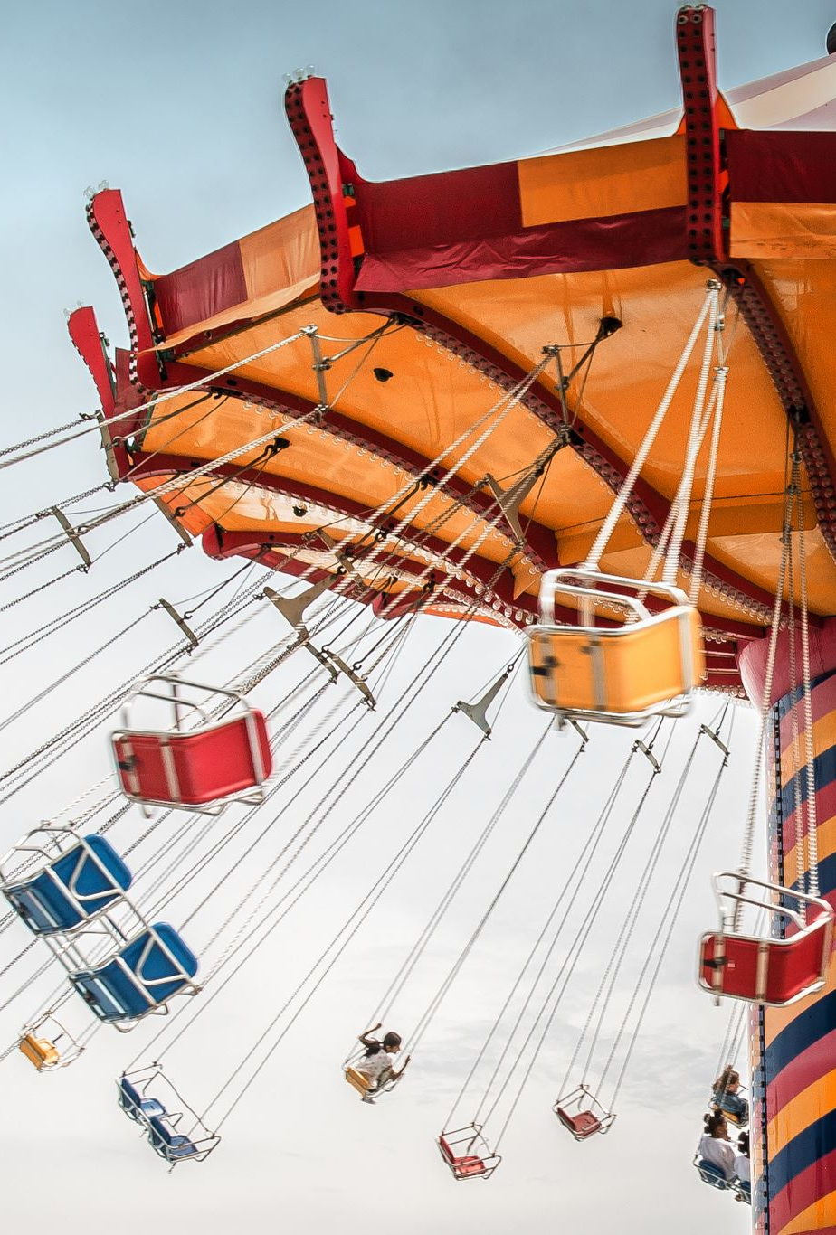
Parque de diversão
Nos parques de diversões tens de ter altura e idade para poder andar nos mais fixes.
Faz um programa que verifique se se pode andar.
Se tiver menos de 12 anos → "Não pode andar na atração."
Se tiver 12 anos ou mais, mas medir menos de 140 cm → "Só pode andar acompanhado por um adulto."
Se tiver 12 anos ou mais e medir 140 cm ou mais → "Pode andar sozinho."
Se a idade ou a altura introduzidas forem menores ou iguais a zero, deve apresentar "Dados inválidos."

Slide 5

Encomendas
Um serviço de entrega de encomendas precisa que o ajude a calcular automaticamente os portes. Pede-se o valor da encomenda e se se pretende entrega ao domicílio (S ou N).
O programa deve calcular o valor final sabendo que:
Se não pretender entrega ao domicílio, não há custos adicionais.
Se pretender entrega ao domicílio:
  encomendas de 50 € ou mais → entrega gratuita;
  encomendas inferiores a 50 € → acrescenta 5 € de portes.
  No final, deve apresentar o valor total a pagar.
Se o valor da encomenda for menor ou igual a zero, deve apresentar "Valor inválido."

Slide 6
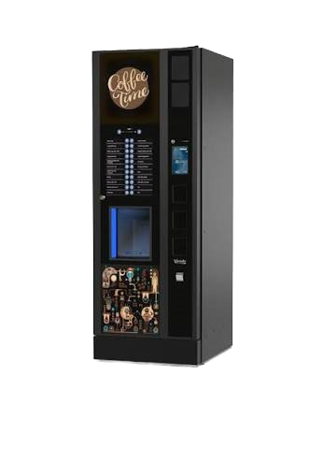
Vending Machine
Crie um fluxograma que simule uma máquina de bebidas.
Peça ao utilizador para escolher uma opção:
  1 → Café — 0,80 €
  2 → Chá — 1,00 €
  3 → Chocolate quente — 1,20 €
  4 → Cappuccino — 1,50 €
De acordo com a opção escolhida, o programa deve apresentar o nome da bebida e o preço.
Se for introduzida qualquer outra opção, deve apresentar: "Opção inválida."

Slide 7
Vending Machine Extra
Ao exercício anterior acrescente perguntar a quantidade.
Apresente o custo.
Leia o dinheiro que a pessoa colocou.
Diga qual o troco.

